Slide 1
VIBEHACK 2026 / КОМАНДА noMad
aimo
Нейро-тренер в прямом эфире
Человек ставит телефон, выбирает навык
и получает подсказки по ходу движения.
Максим и Наран / 25 октября 2026
Notes:
Aimo помогает новичку заниматься самостоятельно. Главный сценарий: цель в чате, маршрут из навыков, тренировка с камерой и итог. Видео анализируется на устройстве. Далее покажем основной сценарий и границы прототипа.
Источники: Исходная презентация, слайд 1; README.md; docs/AI_STRATEGY.md.

Slide 2
ПОЛЬЗА 20%
Обратная связь для новичка
Ситуация
Трудность
Наша помощь
Человек тренируется дома или во дворе. Рядом нет того, кто подскажет следующий шаг.
По видеоуроку трудно понять, получилось ли движение и что именно поправить.
Короткая подсказка во время попытки и понятный план следующего действия.
Гипотеза: понятная обратная связь поможет новичку чаще завершать занятие.
Её ещё предстоит проверить с новичками. Эффект обучения пока не измерен.
Aimo / Проблема и ценность / 2 из 15
Notes:
Целевая аудитория первого сценария: начинающий пользователь, который учится чеканить мяч. На хакатоне мы сделали инструмент обратной связи. Мы пока не проводили пользовательский эксперимент и не заявляем снижение травматизма или доказанный рост навыка.
Источники: Исходная презентация, слайд 2; docs/PROMPT.md; docs/TEST_PLAN.md.

Slide 3
ОРИГИНАЛЬНОСТЬ 25%
Урок меняется по реальному движению
01
02
03
Шаги по наблюдениям
Формат прямого эфира
Проверяемые факты
Стойка, подъёмы, касания. Урок продолжается, когда выполнены условия навыка.
Одна строка тренера, крупный счётчик и голос. Вопрос можно задать во время занятия.
Счёт дают правила движения. Языковая модель получает сводку и формулирует ответ.
Особенность Aimo: сценарий обучения связывает зрение, урок и диалог в одном эфире.
Aimo / Отличие решения / 3 из 15
Notes:
Мы предлагаем сочетание управляемого урока, интерфейса эфира и проверяемой речи. Это описание нашей идеи, а не утверждение об отсутствии аналогов на рынке. Модель позы сама не решает, что навык освоен: условия задаёт модуль навыка. Например, стойка требует удержания, а повтор требует целого цикла движения.
Источники: skills/football.js; skills/squats.js; coach-motion.js; coach-engine.js; app/live.js; coach-llm.js.

Slide 4
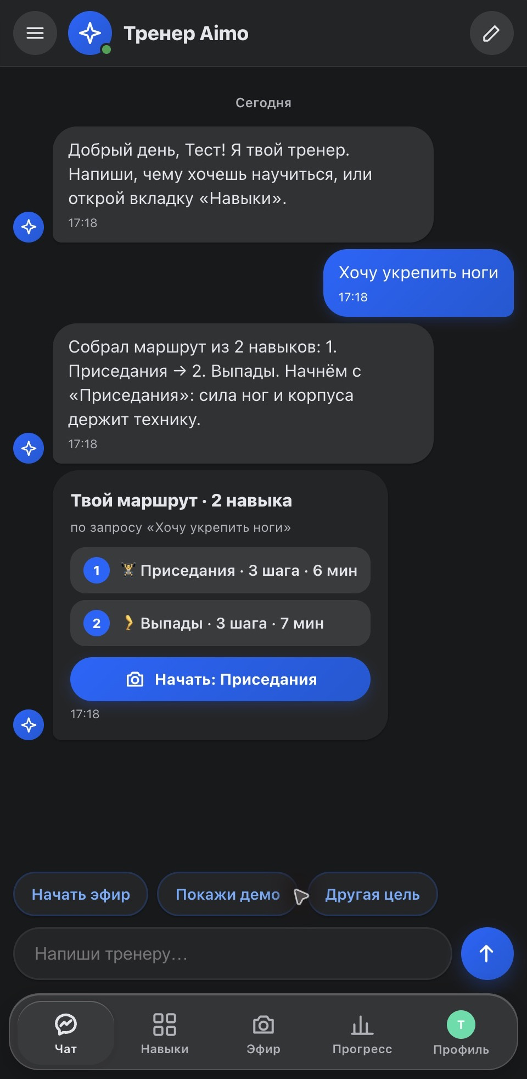
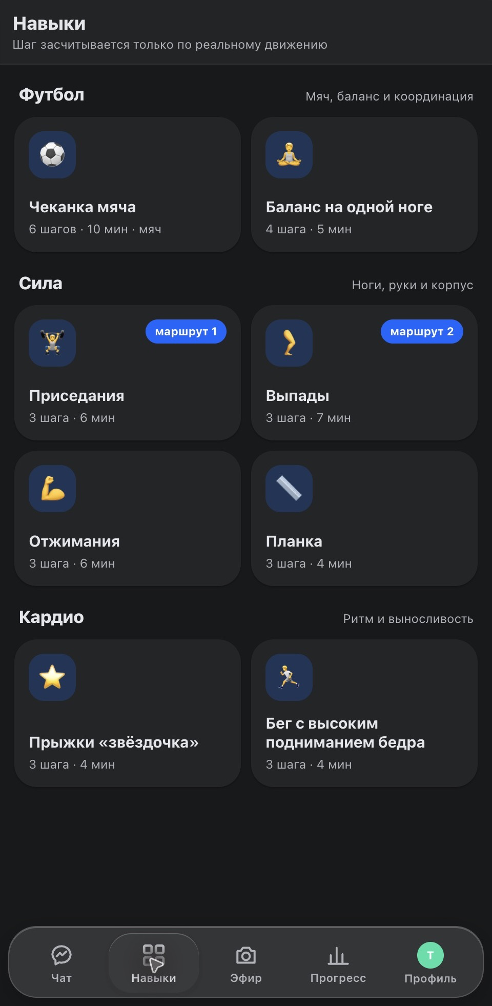
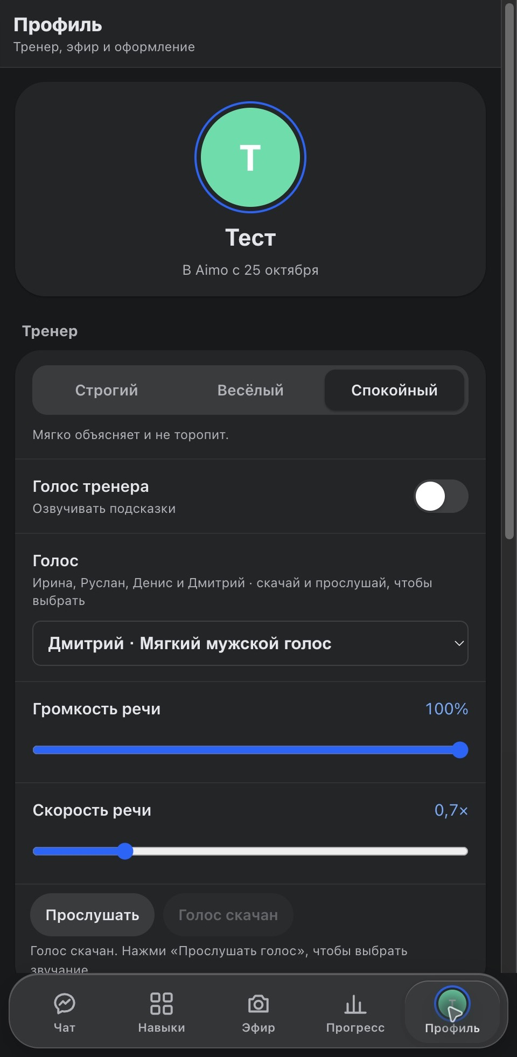
КАЧЕСТВО ИСПОЛНЕНИЯ 15%
Как выглядит приложение
Цель и маршрут
Восемь навыков
Голос и настройки
Aimo / Экраны приложения / 4 из 15
Notes:
Это реальные снимки приложения из Chrome с локальным тестовым профилем. В каталоге восемь навыков: футбол, силовые упражнения и кардио. В настройках четыре самостоятельных голоса Piper и системные голоса, громкость и скорость. По умолчанию выбран Дмитрий со скоростью 0,7. Для локального голоса нужно явное скачивание.
Источники: docs/screenshots/{chat,skills,profile}.png; app/voice-models.js; app/store.js; index.html.

Slide 5
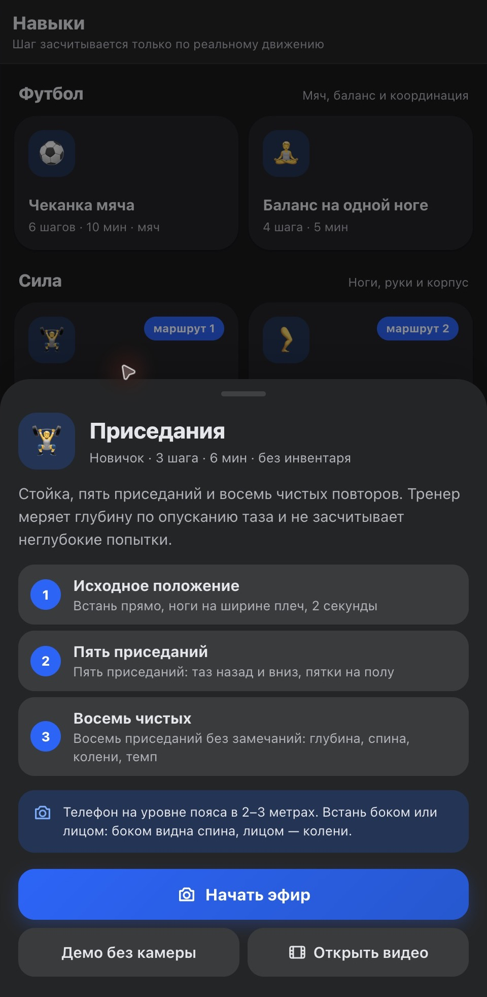
РАБОТОСПОСОБНОСТЬ 20%
Основной сценарий за одну минуту
1
Цель в чате
«Хочу укрепить ноги» даёт маршрут занятия.
2
Выбор навыка
Открываем шаги урока и подсказку по ракурсу.
3
Эфир с камерой
Выполняем движение, видим счёт и подсказку.
4
Завершение
Итог появляется в чате и локальной истории.
Резерв на сцене: локальный видеофайл или явно обозначенная симуляция.
Aimo / Показ продукта / 5 из 15
Notes:
На сцене начинаем с работающего приложения. Выбираем приседания, ставим телефон так, чтобы тело было видно целиком, и показываем повтор с замечанием или изменением счётчика. Если камера недоступна, используем заранее подготовленное видео через «Открыть видео». «Демо без камеры» честно называем симуляцией: оно не доказывает точность распознавания человека и не попадает в историю. Голосовой вопрос показываем только при разрешённом микрофоне и доступном распознавании браузера.
Источники: app/main.js; app/live.js; skills/squats.js; README.md.

Slide 6
ИИ В ПРОДУКТЕ
Три уровня анализа на устройстве
Зрение
Правила движения
Локальная LLM
MediaPipe находит позу и предметы. Для мяча учитывается только sports ball.
Калибровка под человека, цикл повтора и подтверждение ошибки. Здесь рождается счёт.
WebLLM и Qwen получают текст и числовую сводку. Код проверяет ответ и числа.
Видео остаётся на устройстве. Для Qwen нужен WebGPU и скачанная модель.
Голосовой вопрос: браузер может передавать аудио своему сервису распознавания.
Aimo / Архитектура и данные / 6 из 15
Notes:
Правила работают без языковой модели. При сбое LLM тренер использует фразу из банка. В эфире LLM видит числовую сводку, а в чате подбора также текст цели и каталог навыков. Ни один из этих запросов не содержит видеокадры. Офлайн доступны заранее загруженные компоненты: первый запуск и загрузка весов требуют сети. Piper работает локально, но его движок при первом запуске загружает модули с CDN. Для браузерного распознавания голосового вопроса может понадобиться сеть.
Источники: coach-motion.js; coach-policy.js; coach-llm.js; coach-planner.js; app/tts-worker.js; app/speech.js; sw.js.

Slide 7
РАБОТОСПОСОБНОСТЬ 20%
Проверки и результаты итераций
187
8
28
автотестов проходят
навыков в каталоге
шагов уроков
Замечания за 2 минуты | До | После
Приседания | 29 | 13
Чеканка | 35 | 6
Баланс | 15 | 6
Одинаковые синтетические кадры. Сравнение частоты подсказок, а не точности распознавания.
Aimo / Подтверждённые цифры / 7 из 15
Notes:
187 тестов прошли при подготовке этой версии. Они проверяют логику счёта, шум ориентиров, отсутствие человека, ложные касания, смену камеры, голос и данные. Числа 29/13, 35/6 и 15/6 взяты из ранее зафиксированного эксперимента в журнале. Он показывает, что тренер стал реже отвлекать пользователя на одинаковых демо-кадрах. Это не метрика точности модели. Unit-тесты не заменяют проверку реального движения на разных телефонах.
Источники: node --test (25.10.2026); docs/AI_STRATEGY.md, раздел «25 октября: проверка движений и тренер без флуда»; skills/index.js.

Slide 8
РАБОТА В КОМАНДЕ 10%
Общий контракт вместо двух отдельных частей
Зоны ответственности
Точка интеграции
Совместная приёмка
Наран отвечает за продукт и приложение. Максим ведёт модели, промпты и проверку ответов.
Оба участника согласуют формат наблюдений, событий урока и сводки для LLM.
Изменение проходит тесты, проверку в Chrome и просмотр результата участниками.
Пример решения
Детектор видит разные предметы, но счёт касаний получает только подтверждённый класс sports ball.
Aimo / Вклад людей / 8 из 15
Notes:
Работу делим по компетенциям, но не передаём интеграцию агентам без проверки. Общий контракт связывает интерфейс, зрение и LLM. Пример совместного решения: детектор распознаёт предметы для разных навыков, а логика касаний принимает только sports ball и только там, где навык требует мяч.
Источники: AGENTS.md; docs/AI_STRATEGY.md; coach-engine.js; app/live.js.

Slide 9
РОЛИ КОМАНДЫ
Два участника, две зоны ответственности
Наран · тимлид и full-stack
Максим · ML/LLM-инженер
Определяет продуктовый сценарий, соединяет интерфейс и анализ, ведёт Git и публикацию. Принимает решения по интеграции.
Разрабатывает анализ движений и локальную LLM. Отвечает за промпты, проверку ответов и эксперименты.
Общее
Оба участника тестируют сценарий на телефонах, разбирают дефекты и подтверждают изменения перед выпуском.
Aimo / Разделение обязанностей / 9 из 15
Notes:
Наран выполняет роль тимлида и full-stack-разработчика: удерживает целостный пользовательский сценарий, интеграцию и выпуск. Максим выполняет роль ML/LLM-инженера: отвечает за логику анализа, локальную модель и качество её ответов. Граница не мешает совместной приёмке: оба участника проверяют приложение и обсуждают решения, влияющие на продукт.
Источники: Уточнение команды 25.10.2026; AGENTS.md; docs/AI_STRATEGY.md.

Slide 10
СТЕК ПРОЕКТА
Технологии и работа с ИИ
Приложение
ИИ в продукте
Разработка с ИИ
HTML, CSS и JavaScript-модули без сборки. PWA, Service Worker, IndexedDB и GitHub Pages.
MediaPipe Pose и Object Detector. WebLLM 0.2.86 запускает Qwen2.5 1.5B или 0.5B через WebGPU.
Агенты Codex и Claude Code работают по ролям. Context7 MCP сверяет API MediaPipe и WebLLM.
Голос
Piper озвучивает подсказки локально. Web Speech API принимает голосовой вопрос с разрешения пользователя.
LLM получает текст и числовую сводку. Видеокадры ей не передаются.
Aimo / Технологии / 10 из 15
Notes:
Продукт работает как статическое приложение: HTML, CSS и ES-модули публикуются на GitHub Pages, Service Worker кеширует оболочку, IndexedDB хранит локальные данные и модели. MediaPipe выполняет распознавание позы и предметов. WebLLM 0.2.86 запускает Qwen2.5-1.5B-Instruct-q4f16_1-MLC, а для слабых устройств доступна версия 0.5B. Piper даёт локальные голоса. В разработке агенты Codex и Claude Code помогали писать и проверять код, тесты и документацию. Context7 подключён по протоколу MCP и использовался для проверки актуальных API, а не для работы приложения во время тренировки.
Источники: README.md; package.json; sw.js; coach-llm.js; app/tts-worker.js; .mcp.json; AGENTS.md; docs/AI_STRATEGY.md.

Slide 11
ИСПОЛЬЗОВАНИЕ ИИ 10%
ИИ в разработке: задача, код, проверка
Постановка
Люди задают сценарий, присылают запись экрана и формулируют дефект.
Разделение
Агенты frontend, vision, coach-llm и root работают по контрактам файлов.
Реализация
Агенты пишут код и тесты. API MediaPipe и WebLLM сверяют через Context7.
Приёмка
Тесты и Chrome проверяют изменение. Люди принимают результат и выпускают версию.
Aimo / Пайплайн разработки / 11 из 15
Notes:
В продукте работают MediaPipe, правила и Qwen. В разработке использовали агентов Claude Code и Codex для кода, тестов, интеграции и документации, а генерацию изображений для иконки. Context7 подключён как MCP-сервер для сверки API. В AGENTS.md зафиксированы владение файлами и контракты. Журнал содержит наблюдение, исправление и способ проверки. Агент развития имеет дорожную карту, но не работает самостоятельно по расписанию.
Источники: AGENTS.md; .mcp.json; docs/AI_STRATEGY.md; docs/ICON_PROMPT.txt; .codex/agents/feature_developer.toml.

Slide 12
ВЫВОДЫ РАЗРАБОТКИ
Саморефлексия команды
Что сработало
Что недооценили
Разделили измерение и генерацию речи. Правила определяют результат, LLM делает ответ естественнее.
Камера, клавиатура и кеш на телефоне потребовали нескольких итераций. Демо не выявляет все ошибки реального видео.
Главный вывод
В следующей итерации начнём с одного навыка на реальных телефонах. Расширять каталог будем после сравнения счёта с ручной разметкой.
Aimo / Что поняли и изменим / 12 из 15
Notes:
Наш сильный результат: полный сценарий работает, правила тестируются, модель не отвечает за измерения. Слабое место: мы расширили каталог быстрее, чем собрали записи реальных пользователей. Много времени ушло на стык браузера, камеры и голоса. Мы также увидели цену параллельной работы: разные версии правил и интерфейса приходится объединять вручную. Дальше нам важнее измерить ошибки счёта на телефонах, чем добавить ещё несколько упражнений. Подробная саморефлексия приложена отдельным текстом.
Источники: docs/AI_STRATEGY.md; docs/TEST_PLAN.md; docs/FEATURE_ROADMAP.md; история задач пользователя.

Slide 13
ПОЛЬЗА И ГРАНИЦЫ ПРОТОТИПА
Следующая итерация: проверка с новичками
Что проверим | Как поймём результат
Счёт на iPhone и Android | Сравним с ручным счётом на одних и тех же записях.
Работа в реальном кадре | Зафиксируем свет, ракурс, потерю тела и частоту анализа.
Понятность урока | Предложим 3–5 новичкам пройти занятие без подсказок команды.
Камера и голос | Проверим смену камеры, возврат из фона и задержку речи.
Это план проверки. Метрики точности и пользовательской пользы ещё не получены.
Aimo / План и ограничения / 13 из 15
Notes:
Сначала тестируем основной сценарий чеканки и один простой силовой навык. Для каждого видео вручную отмечаем реальные повторы или касания, затем сравниваем пропуски и ложные срабатывания. Частоту позы измеряем на устройстве: 8 кадров в секунду пока является требованием проекта, а не подтверждённым результатом для всех телефонов. Успех пользовательской проверки: человек самостоятельно начинает занятие, понимает замечание и находит итог. Мы не выдаём запланированные отзывы за собранные.
Источники: docs/TEST_PLAN.md; docs/FEATURE_ROADMAP.md; AGENTS.md.

Slide 14
aimo
Тренировка начинается
с понятного следующего шага
Рабочее приложение
https://nomad-dreamteam.github.io/Aimo/
Исходный код и релиз: github.com/noMad-dreamteam/Aimo
Notes:
Предлагаем открыть приложение и пройти один шаг упражнения. Если есть время, отвечаем на вопросы о правилах движения, приватности и использовании ИИ в разработке. Следующий слайд служит справкой по критериям жюри.
Источники: README.md; GitHub Pages проекта.

Slide 15
СПРАВОЧНЫЙ СЛАЙД
Соответствие критериям жюри
Критерий | Вес | Что показываем
Оригинальность | 25% | Урок по наблюдениям, эфир и диалог (слайд 3).
Польза | 20% | Проблема новичка и план проверки гипотезы (2, 13).
Работоспособность | 20% | Сценарий демонстрации и 187 тестов (5, 7).
Качество исполнения | 15% | Реальные экраны, голос, проверки и ограничения (4, 6, 7).
Работа в команде | 10% | Контракт команды и роли двух участников (8, 9).
Использование ИИ | 10% | Стек, агенты, MCP и пайплайн проверки (10, 11).
Aimo / Карта защиты / 15 из 15
Notes:
Веса взяты из предоставленного пользователем изображения критериев: 25+20+20+15+10+10=100%. Этот слайд является картой доказательств, а не самооценкой в баллах.
Источники: Изображение критериев, предоставленное пользователем 25.10.2026.

